Slide 1
Petunjuk Pemakaian Connector Prediction

Slide 2
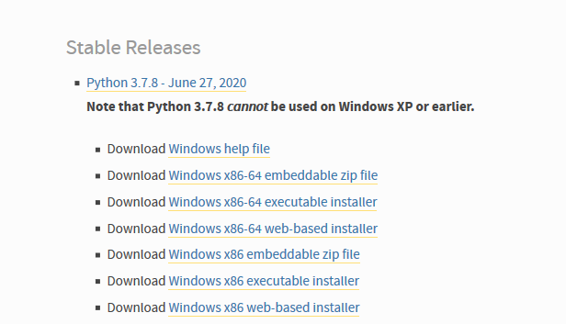
Download Python
Kunjungi https://www.python.org/downloads/
Download versi 3.7 (stable version) dan sesuaikan dengan jenis sistem operasi
Install Python

Slide 3
Ekstrak file rar ke direktori yang diinginkan

Slide 4
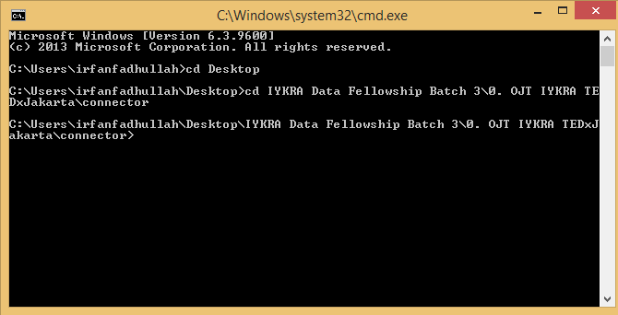
Buka Command Prompt atau Terminal
Ubah direktori dengan mengetikkan cd
Misal di desktop, ketikkan cd Desktop di terminal atau cmd
Pindah sampai kedalam folder hasil ekstrak

Slide 5
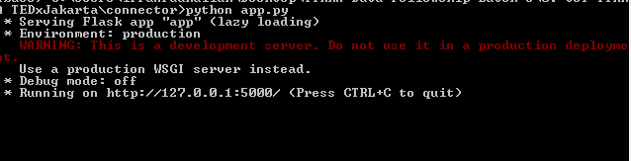
Menjalankan Aplikasi
Jika sudah di dalam folder ekstrak, ketikkan “Python app.py” tanpa tanda kutip di dalam terminal atau cmd
Tunggu sampai server aktif

Slide 6
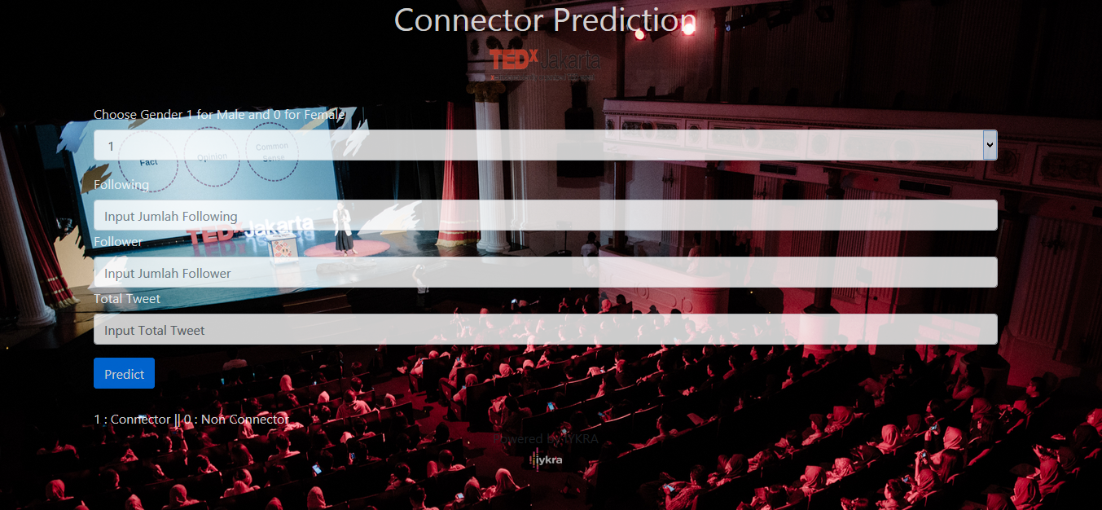
Membuka Web Aplikasi
Buka Web Browser
Pilih atau kopikan alamat http://127.0.0.1:5000 pada terminal ke web browser

Slide 7
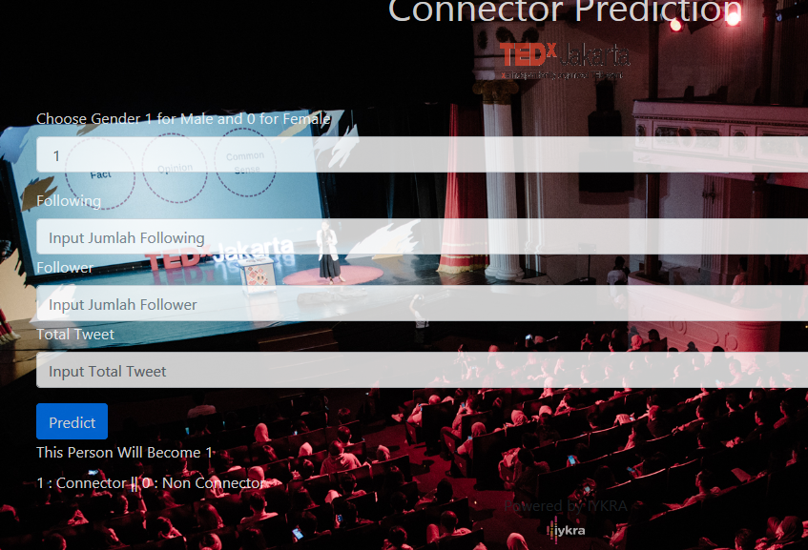
Melakukan Prediksi
Masukan nilai dari setiap parameter lalu tekan submit, maka akan keluar hasil prediksi model dibawah tombol submit

Slide 8
Keterangan
Hasil 1 adalah Connector
Hasil 0 adalah Non Connector
Model ini dapat memprediksi dengan akurasi sebanyak -+85%
Model ini dapat digunakan dan dikembangkan dikemudian hari dan akurasinya akan lebih meningkat

